Slide 1
اعناب عملي المحاضرة الثانية الدكتور حمزة عباس حمزة

Slide 2
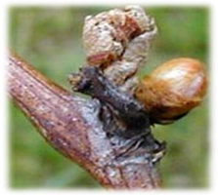
المجموع الخضري
البراعم Buds : عبارة عن قمة نمو مغطاة بمجموعة أوراق جنينية وحرشفية يعد عضو الانطلاق للدورة الخضرية السنوية لنمو وتطور الكرمة .
تكون البراعم حسب طبيعة تكوينها إما عقيمة لاتحمل العناقيد الزهرية بل تحمل أوراق ومحاليق فقط ، أو تكون مختلطة تحوي على مبادئ الأوراق والعناقيد
الزهرية والتي تعطي عند
تفتحها فروعا سنوية تحمل
الأوراق والعناقيد الزهرية .

Slide 3
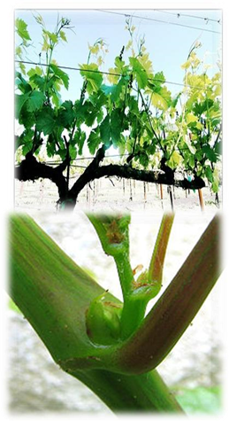
أنواع البراعم على الفروع السنوية
1- البراعم الصيفية :- أو تسمى بالصيفية أو النشطة توجد تحت آباط الأوراق عند مستوى العقد وتدخل بالنمو دون أن تمر بفترة الراحة حيث تعطي فرع ثانوي
او جانبي أو صيفي في سنة تكوينها وتعطي هذه البراعم
فروعا اقل تطورا من الفروع الرئيسية
التي تنمو عليها هذه البراعم والتي يمكن
أن ينضج خشبها أو يبقى بحالة خضراء .

Slide 4
أنواع البراعم على الفروع السنوية
2- العيون الساكنة :- وتسمى أيضا بعيون الشتاء Winter eyes تتكون هذه العيون تحت آباط الأوراق بجانب البرعم الجانبي على الفروع الحديثة ، تبقى ساكنة خلال الشتاء ولا تتفتح إلا في موسم النمو التالي وفي حالات معينة وعند إصابة العنب بمرض الاصفرار Chlorosis فان العين الساكنة يمكن أن تتفتح وتنمو في سنة تكوينها .

Slide 5
أنواع البراعم على الفروع السنوية
3- البراعم التاجية (القاعدية) :- توجد في قاعدة القصبات تكون صغيرة الحجم مدببة وتركيبها بدائي تكون هذه البراعم ساكنة كثيرة العدد ولكن أكبرها حجما وتطورا يسمى بعين الاغائة ، ولا تنمو إلا عند نعرض الكرمة للتقليم الجائر معطية نموات تسمى الأفرخ المائية أما عن اخصابية هذه البراعم فعند بعض الأصناف تعطي عين الإغاثة عند تفتحها عنقودا واحدا على الأقل

Slide 6
أنواع البراعم على الفروع السنوية
4- البراعم الخاملة :- وتسمى براعم الخشب المسن حيث توجد تحت أنسجة الخشب المتعدد السنين عند تفتح ونمو هذه البراعم تعطي
5- الأفرخ المائية والسرطانات وتبدأ هذه البراعم بالنمو لعدة أسباب منها التقليم الجائر والانجماد الربيعي وأمراض الساق

Slide 7
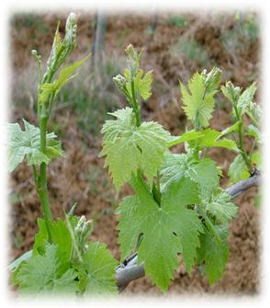
الفروع الحديثة )Shoots : هي النموات الغضة العشبية الناتجة من تفتح البراعم في الربيع ويمكن ملاحظة الفروع التالية على الكرمة :
1-الفروع الرئيسية :- تنتج هذه الفروع من نمو وتفتح البرعم الرئيسي في العين الساكنة وتسمى بالفروع الطويلة يكون شكلها عشبي وطري في البداية وتكون خضراء اللون مرنة غنية بالماء وكلما تتقدم بالعمر يتغير لونها وتصبح غامقة وتنخفض نسبة الماء فيها وتتجمع فيها الكاربوهيدرات على هيئة نشأ ، بعد تساقط أوراقها تسمى
بالقصبات طولها يتراوح بين 8-10م
وسمكها 6-16ملم. \

Slide 8
2-الفروع الثانوية الجانبية ، الصيفية :-
تنمو هذه الفروع من تفتح البرعم الصيفي الجانبي أو النشط حيث ينمو هذا البرعم في سنة تكوينه ، هذه الفروع غير خصبة ولكن لبعض الأصناف أحيانا تكون مثمرة حيث تحمل بصورة استثنائية عناقيد زهرية صغيرة لا تنضج حامضية المذاق)حصرم( لتأخر ظهورها وعد توفر درجات الحرارة الملائمة لنضجها وغالبا ما تسقط لعدم نضج خشبها .

Slide 9
3-الفروع السرطانية والأفرخ المائية :- تنمو هذه الفروع من الخشب المتعدد السنين وتكون شديدة النمو غير خصبة ويمكن استعمال قصباتها كدوابر احتياطية عند التقليم لغرض استبدال احد الأذرع في التربية الرأسية مثلا .
4-الفروع الاستبدالية :- تنمو من البرعم الثانوي المحيط بالبرعم الرئيسي في العين الساكنة عند إصابة البرعم الرئيسي بأضرار تؤدي إلى عدم نموه .

